Slide 1
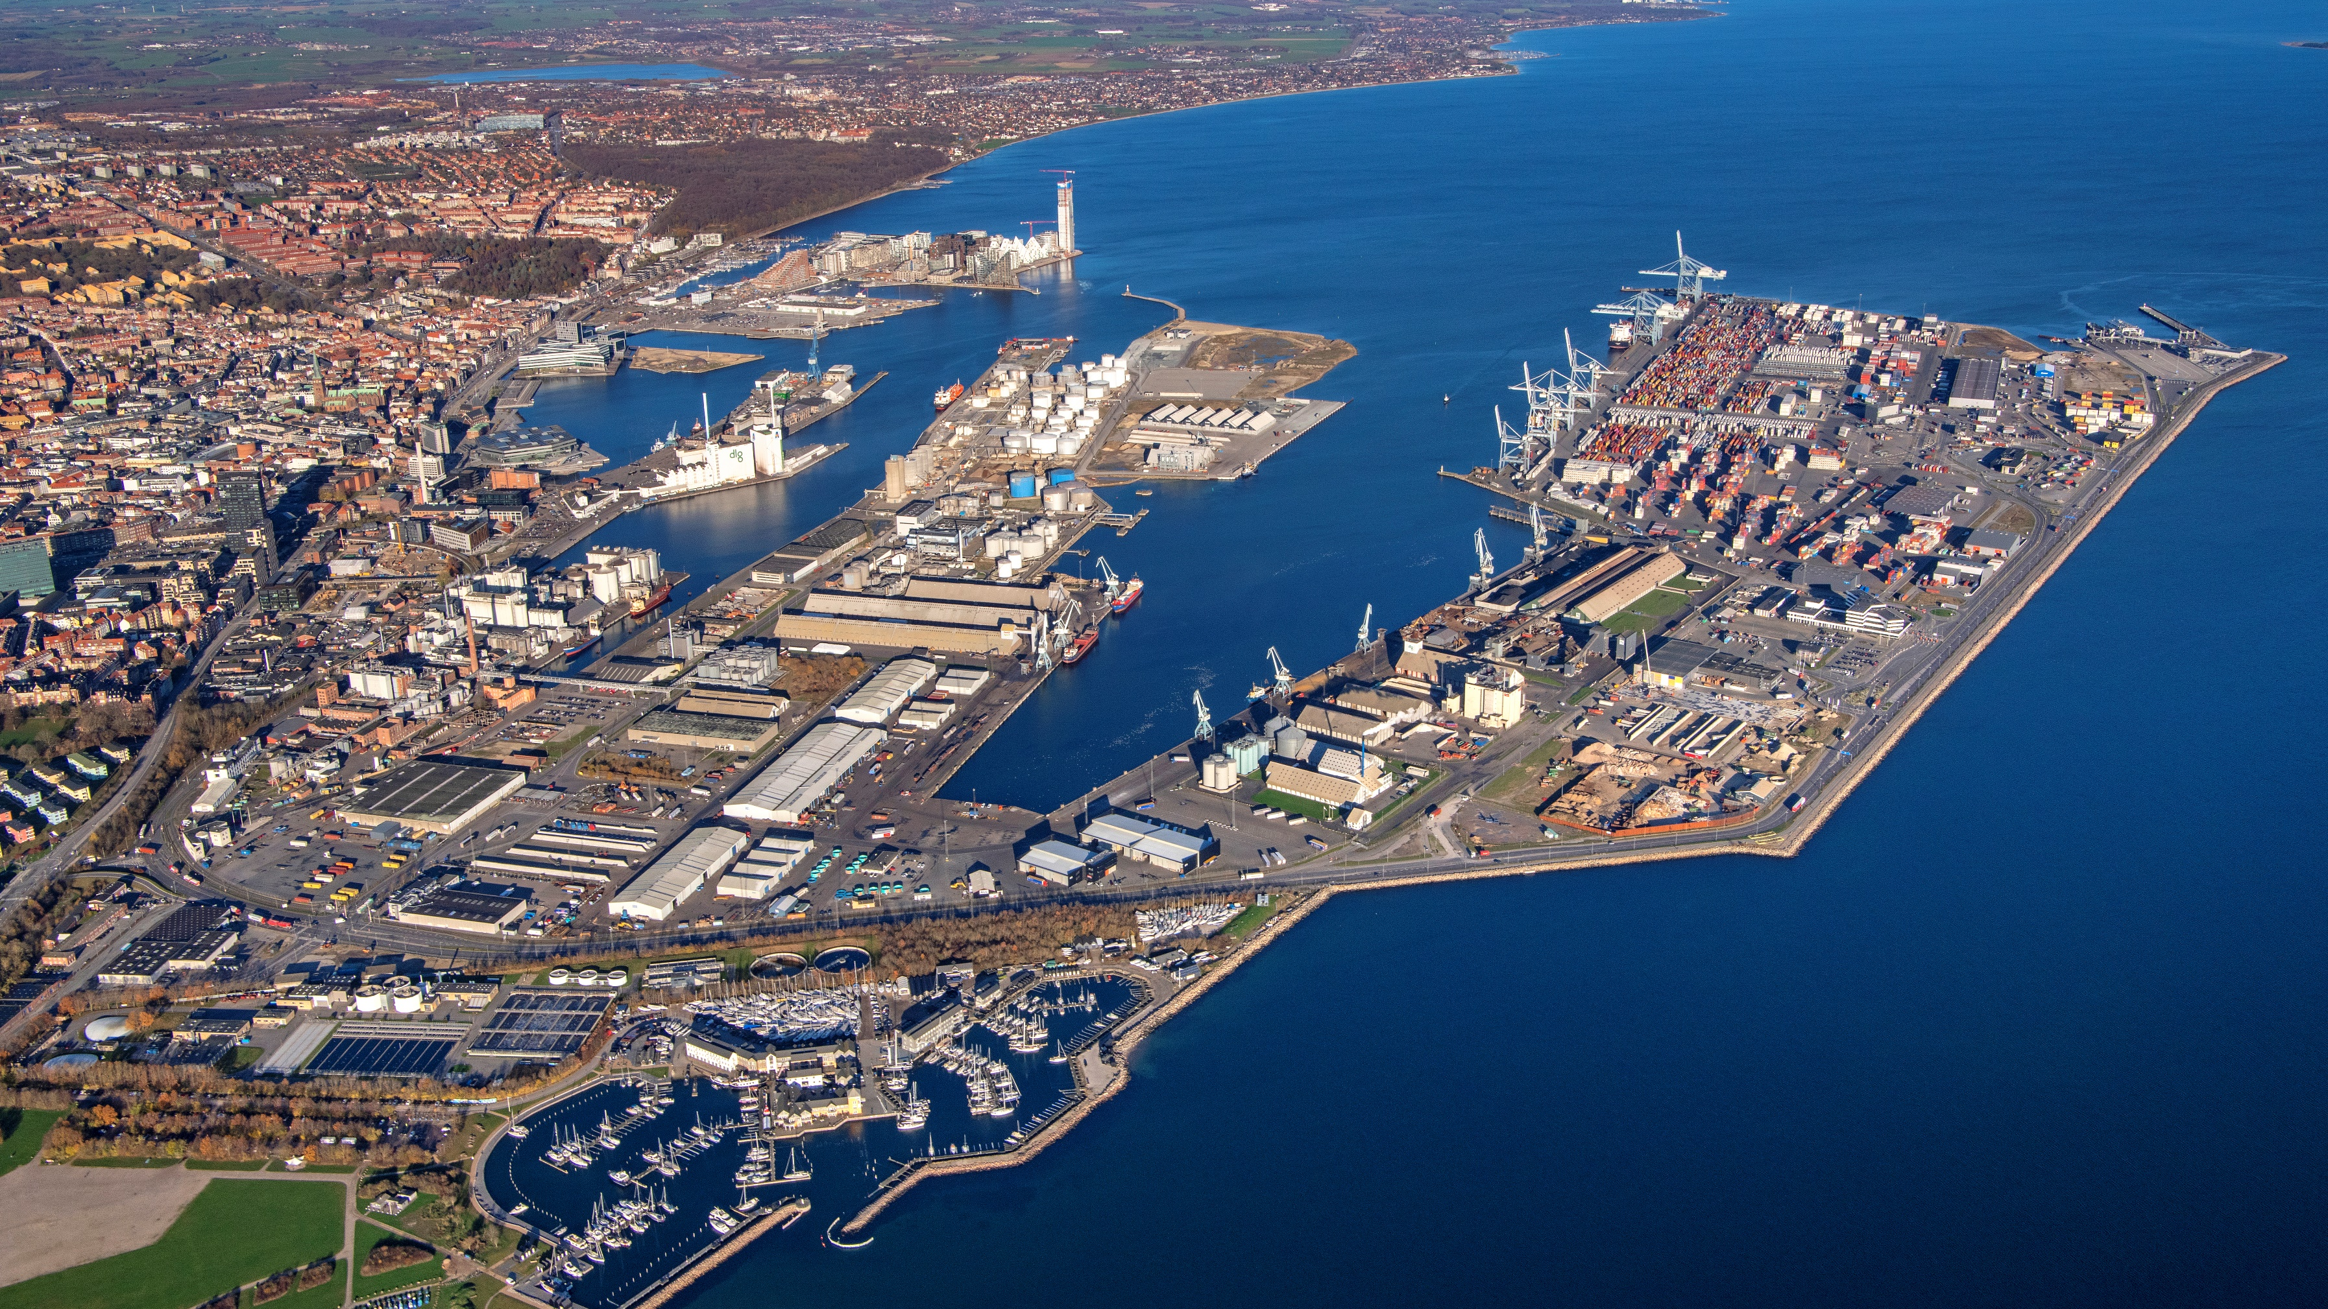

Analyse af behovet for en havneudvidelse
Aarhus Havn
5. januar 2023
Foto: Ritzau

Slide 2
Analysen tager udgangspunkt i Aarhus Havns fremtidige konkurrenceevne
Formål
Rambøll Management Consulting har udarbejdet en markedsanalyse for Aarhus Havn, der har til formål at afdække det fremtidige behov for en havneudvidelse
Omfang
Analysen omfatter udviklingen i de forskellige godstyper på Aarhus Havn samt generelle tendenser i markedet, for at kunne estimere det fremtidige behov for yderligere arealer
Informationsgrundlag
Analysen tager udgangspunkt i offentlig tilgængeligt materiale, samt yderligere materiale udleveret af Aarhus Havn

Slide 3
95% af arealerne på Aarhus Havn er udlejet
5% er ledige
Brug af arealer på Aarhus Havn
Tusinde m²
Besat
Ledig
Total
3.000
2.826
2.044
782
2.000
1.684
80
103
74
103
44%
1.000
0
Udlejede arealer
Kontor fra tidligere
Optionsarealer
Havnens bygninger
Ledig
Total til udlejning
Infrastruktur
Total
Areal fordelt på forretningsområder (inkl. infrastruktur)
Kontor- og fællesareal
Tusinde m²
Forretningsområde
Total
3.000
2.826
451
103
2.000
298
86
179
999
711
1.000
0
Container
Fast bulk
Flydende bulk
Ro-Ro* / PAX / Cruise
Arealudvikling
Andet
Ledig
Total
*Ro-Ro: Skibe med rullende last

Slide 4
Containergods udgør den største og hurtigst voksende godstype på Aarhus Havn
Væksten i containergods er primært drevet af en øget trafik til Asien
Årlig vækstrate
Tusind ton
Flydende bulk
8,5%
Fast bulk
Containergods
Færgegods og Ro-Ro*
0,6%
-1,0%
-1,3%
*Ro-Ro: Skibe med rullende last

Slide 5
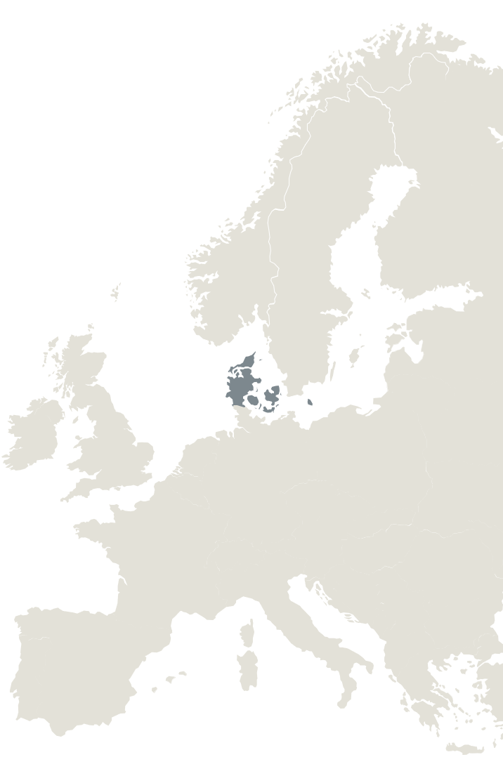
Tre primære konkurrenter, som alle forbereder sig på øgede godsmængder
Aarhus
Hamborg
Cargo mix (2020)
Cargo mix (2020)
Størrelse:
283 ha
Udvidelsesplaner:
Udvidelse af havnen på ca. 100 hektar
0,6m TEU*
Størrelse:
7.236 ha
Udvidelsesplaner:
Uddybning af sejlrende på mellem 1 og 1,9 meter, så et skib af Megamax-klassen kan transportere omkring 2.450 ekstra TEU
8,5m TEU*
Gdansk
Gøteborg
Størrelse:
679 ha
Udvidelsesplaner:
Ny dybvandskaj som vil øge håndterings-kapaciteten med 1,5 mio. TEU, modernisering af havnekajer samt udvidelse på 6,5 hektarer samt 100 hektar, som ikke er udlejet
Cargo mix (2020)
Størrelse:
1.250 ha
Udvidelsesplaner:
Jorderhvervelse på 10,8 hektar og ny terminal i Arendal som estimeres til at håndtere omkring 200.000 enheder om året Uddybning af kajerne og ny terminal samt investeringer i vej- og jernbaneadgang
Cargo mix (2020)
2,1m TEU*
0,8m TEU*
Flydende bulk
Fast bulk
Containers
Ro-ro
Andet
*TEU: 1 TEU svarer til en 20 fodscontainers

Slide 6
Forventet stigning inden for alle godstyper - størst stigning inden for containertrafik
Container
Flydende bulk
Forecast
Årlig vækstrate
Tusind tons
Fast bulk
Ro-Ro*
Rambøll har estimeret godsudviklingen i tre forskellige scenarier:
Basis scenarie
Høj vækstscenarie
Lav vækstscenarie
Figuren til venstre præsenterer basis scenariet.
1,7%
1,1%
1,3%
1,2%
*Ro-Ro: Skibe med rullende last

Slide 7
Aarhus Havn har ramt fuld kapacitet på containertrafik, som de seneste 20 år er vokset 4,2% årligt
Tusind tons
11.000
Ny rute til Asien har drevet væksten
10.000
+1,1%
2,2%
9.000
+2,9%
1,7%
8.000
Containerskibe bliver større, og kræver dybere havnebassin
7.000
1,0%
6.000
5.000
4.000
Opførelsen af Marselistunnelen skaber gode synergier
0
2010
2015
2020
2025
2030
2035
2040
2045
2050
2055
Aarhus Havn
Basis scenarie
Lav vækst
Planlagt kapacitet
Høj vækst

Slide 8
Fast bulk kunder har brug for specifikke arealer for at kunne håndtere deres gods
Tusind tons
4.500
1,4%
Specialindrettede områder med lange uopsigelige kontrakter
1,1%
4.000
Fasthold markedsposition på foderstoffer
3.500
0,2%
Har tabt markedsandele på sten, sand og grus
3.000
0
Potentiale i at afsøge nye forretningsområder
Aarhus Havn
Høj vækst
Basis scenarie
Lav vækst

Slide 9


Flydende bulk kan være essentielt i omstillingen til fremtidens grønnere havn
Tusind tons
Aarhus Havn skal kunne understøtte omstillingen til grønne brændsler
2.200
1,6%
2.100
2.000
1,3%
1.900
1.800
1.700
Tanke er specialindrettede til de enkelte varetyper
1.600
0,5%
1.500
1.400
1.300
1.200
Lang udfasning af traditionelle brændstoffer
0
Aarhus Havn
Høj vækst
Basis scenarie
Lav vækst

Slide 10
Ro-Ro* kan være et fleksibel område til at understøtte fremtidig vækst
Tusind tons
Plads begrænser den fremtidige vækst, hvor et nyt areal vil give plads til en ny operatør
3,1%
1,2%
-1,0%
Området kan anvendes fleksibelt til andre forretningsområder
Aarhus Havn
Høj vækst
Basis scenarie
Lav vækst
*Ro-Ro: Skibe med rullende last

Slide 11
Der vil være et behov for en udvidelse af Aarhus Havn i alle scenarier
Behovet under forskellige scenarier* i hektar
Inkl. 6 hektar til blueline
Minimumsløsningen
Scenarier
Basis
Denne tager udgangspunkt i basis scenariet, men grundet usikkerhed omkring udviklingen i fast bulk og Ro-Ro, er der antaget intet behov for en udvidelse på disse områder.
11
5
16
22
14
Container
Logistik**
Fast bulk
Flydende bulk
Ro-Ro
Andet***
Total
Høj vækst
16
Område: | Hektar
Container | 40
Logistik | 22
Fast bulk | -
Flydende bulk | 11
Ro-Ro | -
Andet | 16
Total | 89
11
13
22
Container
Logistik**
Fast bulk
Flydende bulk
Ro-Ro
Andet***
Total
Lav vækst
0
11
0
16
23
12
Container
Logistik**
Fast bulk
Flydende bulk
Ro-Ro
Andet***
Total
Noter: *Arealbehovet er udarbejdet på baggrund af det materiale/data RMC har fået adgang til; **Logistik dækker over et areal som betragtes som en integreret del af containerterminalen, hvor havnens kunder har logistikterminaler; ***Andet består af 6 hektar til blueline samt areal til fællesareal, ISPS-gate og jernbane.

Slide 12
De tre scenarier bygger på forventede vækstrater, hvor basis scenariet forventes at være det mest sandsynlige
Udvidelse til lav vækst scenariet og en realiseret basis vækst, vil skabe kapacitetsproblemer i 2034
Udvidelse til basis scenariet og en realiseret høj vækst, vil skabe kapacitetsproblemer i 2042
Arealbehov
Estimeret arealbehov
Udvidelse til høj vækstscenarie
Høj vækst
Basis
Lav vækst
Udvidelse til basis scenarie
Udvidelse til lav vækstscenarie

